Slide 1
CHÀO MỪNG CÁC EM ĐẾN VỚI BUỔI HỌC

Slide 2
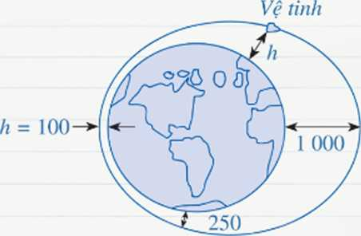
Một vệ tinh nhân tạo bay quanh Trái Đất theo một quỹ đạo là đường elip (Hình 32). Độ cao h (km) cùa vệ tinh so với bề mặt Trái Đất được xác định bời
KHỞI ĐỘNG
công thức h = 550 + 450cos^t, trong đó t là thời gian tính bằng phút kể từ lúc vệ tinh bay vào quỹ đạo. Tại thời điểm t bằng bao nhiêu thì vệ tinh cách mặt đất 1 000 km; 250 km; 100 km?
Nếu đặt-^-t = X hãy viết lại •50 z V"
phương trinh theo X
Hình 32
coo;

Slide 3
BÀI 4: PHƯƠNG TRÌNH LƯỢNG GIÁC Cơ BẢN

Slide 4
NỘI DUNG BÀI HỌC
Phương trình tương đương Phương trình sinx = m
Phương trình cosx = m
Phương trình tanx = m
®Giải phương trình lượng giác cơ bản bằng máy tính cầm tay
Phương trình cotx = m
ÍỀB

Slide 5
I. PHƯƠNG TRÌNH TƯƠNG ĐƯƠNG
"'A
Cần lưu ý tới điều kiện xác định của phương trình (hay gọi tắt là điều kiện của phương trình)

Slide 6
I-IĐ1 Cho hai phương trình (với cùng ẩn x): x²-3x + 2 = 0(1)
(x-1)(x-2) = 0 (2)
a) Tìm tập nghiệm S₁ của phương trình (1) và tập nghiệm S₂
của phương trình (2).
b) Hai tập s_{r} S₂ có bằng nhau hay không?

Slide 7
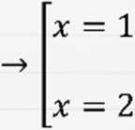
Giải
♦ Ta có: X² — 3x + 2 = 0 (1)
• Ta có: (x-l)(x-2) = 0(2)
X = 2
Vậy phương trình (1) có tập
Vậy phương trình (2) có tập
nghiệm Sì = {1; 2}.
nghiệm s₂ = {1; 2}.
b) Hai tập S_{v} S₂ bằng nhau vì cùng là tập {1; 2}.

Slide 8
ĐỊNH NGHĨA
Hai phương trình (cùng ẩn) được gọi là tương đương nếu chúng có cùng tập nghiệm.
Nếu phương trình f₁(x) = g₁(x) đương đương với phương trình f₂(x) = g₂(x) thì ta viết:

Slide 9
Ví dụ 1 (SGK -tr.32)
Hai phương trình X - 3 = 0 và X² - 6x + 9 = 0 có phải là hai
phương trình tương đương không? Vì sao?
Tập nghiệm của phương trình X - 3 = 0 là S₁ = {3}
Tập nghiệm của phương trình X² - 6x + 9 = 0 là S₂ = {3}
Vì S₁ = S₂ nên hai phương trình x-3 = 0vàx²-6x + 9 = 0 tương đương.

Slide 10
Thảo luận cặp đôi
Giài
♦ Ta có: X - 1 = 0 <=> X = 1
Tập nghiệm của phương trình là Sx = {1}.
__ __1
• Ta có: —— = 0
x+1
ĐKXĐ: X * -1 r ₌ 1 ₍₇._{M)}
= 0<=>x^{z}-l = 0<=>
x + l 1 zrA
X = -1 (L)
Tập nghiệm của phương trình là s₂ = {1}.
Vì S] = s₂ nên hai phương trình trên tương
đương.
Luyện tập 1
Hai phương trình x-1= 0
-1 _
và - = 0 có tương
•A- X
đương không? Vì sao?
<1-

Slide 11
HĐ2 Khẳng định 3x - 6 = 0 «=> 3x = 6 đúng hay sai?
Giãi
Phương trình 3x - 6 = 0 có tập nghiệm S₁ = {2}.
‘McdK
4^
Phương trình 3x = 6 có tập nghiệm S₂ = {2}.
Vì S₁ = S₂ nên hai phương trình 3x - 6 = 0 và 3x = 6 tương đương.
Khi đó ta viết 3x - 6 = 0 « 3x = 6
Vậy khẳng định 3x - 6 = 0 « 3x = 6 là chính xác.
Những phép biến đổi mà không làm thay đổi tập nghiệm của^ phương trình giống với phương trình ở HĐ2 thì ta gọi đó là phép I
■ biến đổi tương đương.

Slide 12
ĐỊNH Lĩ
Nếu thực hiện các phép biến đổi sau đây trên một phương trình mà không làm thay đổi điều kiện của nó thì ta được một phương trình mới tương đương.
a) Cộng hay trừ hai vế với cùng một số hoặc cùng một biểu thức;
b) Nhân hoặc chia hai vế với cùng một số khác 0 hoặc với cùng một biểu thức luôn có giá trị khác 0.

Slide 13
Giải phương trình X² - 6x + 8 = 2 - X
Ví dụ 2 (SGK-tr.33)
Giải
Ta có: X² - 6x + 8 = 2 - X
<=> X² - 6x + 8 - (2 - x) = 0
<=>x²-5x + 6 = 0<=>x = 2 hoặcX = 3
I
Vậy tập nghiệm của phương trình đã cho là s = {2; 3}

Slide 14
Q Thực hiện cá nhân
Luyện tập 2
Giải phương trình:
(x-l)² = 5x-ll
<1^____

Slide 15
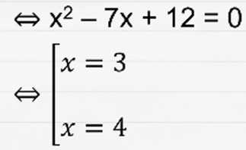
Ta có: (x — 1)² = 5x- 11
<=> X² - 2x + 1 - (5x - 11) = 0
<=> X² - 2x + 1 - 5x + 11 = 0
Vậy tập nghiệm của phương trình đã
cho là s = {3; 4}.

Slide 16
II. PHƯƠNG TRÌNH sinx = m
HĐ3
a) Đường thẳng d: y = I cắt đồ thị hàm số y = sinx, X e [-TT; TT] tại hai
2
giao điểm A_{o}, B_{o} (Hình 33). Tìm hoành độ của hai giao điểm A_{o}, B_{o}.
 |  | -\O, ‘'^{:y=}2
 | 2 ì\ /■
 |  | 2n y = COST
 | 2jc
■> 1 ^{z} ' ^{z}
b) Đường thẳng d: y = Ệ cắt đồ thị hàm số y = sinx, X e [tt; 3tt) tại hai giao điểm A_{d}, B.ị (Hình 33). Tìm hoành độ của hai giao điểm A_{1t} B_{v}

Slide 17
y > 1. 1 |  | L J 1 y = sin.v ^{đ}-^{y} 2
7U 2 |  | /: : : ì\
 | \ T °* kỉ|n / / ì | f ca | X.
Giải:
a) Với X e I —tt; tt| ta thấy sinx = I tại X = và x = y.
Do đó đường thẳng d: y = I cắt đồ thị hàm số y = sinx,x E [-ĩĩ;lĩ] tại hai giao
2 điềm A_{o}, B_{o} có hoành độ lần lượt là x_{Ao} = và x_{Bfì} = y.
b) Với x e [n; 3tt] ta thấy sin X = 7 tại X = và X =
2 6 6
Do đó đường thẳng d: y = I cắt đồ thị hàm số y = sinx,x 6 |ĩt;3ĩi] tại hai giao
2
điểm A_{v} B, có hoành độ lần lượt là X_{A1} = và X_{B1} = ip.

Slide 18
c
Từ HĐ3, chúng ta có thể xác định được các nghiệm
ìa phương trình sin X = Ị- một cách tồng quát khô
2
Phương trình sinx = I cỏ các nghiệm là:
2
Nhận xét:
X = 7 + k2Tt (k 6 Z)
6
X = “7 + k2ĩĩ = TT — 7 + k2ĩr (k G Z)
6 6

Slide 19
CÔNG THỨC NGHIỆM
Ta có thể giải phương trình sinx = m như sau:
• Với |m| > 1, phương trình vô nghiệm.
• Với |m < 1, gọi a là số thực thuộc đoạn [-7^2] ^{sa0 c}*^{ì0} sin a = m. Khi đó, ta cỏ:
sin X — m <=> sin X = sin a

Slide 20
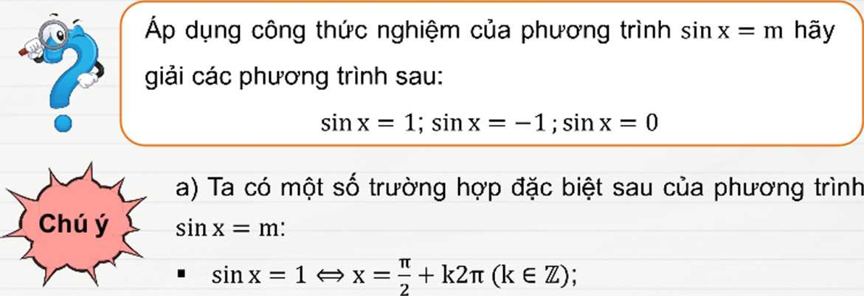
■ sin X = — 1 <=> X = — + k2ĩĩ (k 6 Z);
2
X — k2n
■ sinx = 0 <=>
<=> X = kn (k e Z)
X = TĨ + k2n

Slide 21
f(x) = g(x) + 1<2tt
(k e Z)
f(x) = ĨĨ - g(x) + k2ĩĩ
b) Ta có sinf(x) — sin g(x) <=>
c) Nếu X là góc lượng giác có đơn vị đo là độ thì ta có thể tìm góc lượng giác X sao cho sin X = sin a° như sau:
X = 180° - a° + k360°

Slide 22
 | Giải phương trình: |  | 1 1
Ví dụ 3 (SGK - tr.34) |  |  | □□□□ □□□□ □□□□ □□□□
X . 1 |  | Vã
sinx = — -
2
sinx = —
2
Giải
a) Do sin
(
1 -___.
7 nên sinx = sin
2
(
V2 . /7T\
77 nên smx = sin J
b) Do sin
X — 7~ 4“ k2n
6
X = n - [ 4- k2n
X = 7 4- k2n
4
X = TC — 7 + k2n
4
<=>
X = 7 + k2n
4
X = 7 + k2n
4
X = 77 4- k2n
6
X = 7-4- k2n
6
(/c e 2)
<=>
(k 6 Z)

Slide 23
Q Thực hiện cá nhân
NA/I
Giải
a) Do sinx = ?? nên sinx — sin?
' 2 3
Luyện tập 3
a) Giải phương trình:
sinx =
2
b) Tìm góc lượng giác X sao cho sinx = sin55°
_
X = ? + k2ĩT
3
X = ^ + k2ĩĩ
I (^{k e} V)
X = 7? + k2n
3
<=>
X = TU - ? + k2ĩT
3
b) sinx = sin 55°
X = 55° +k360°
X = 55° + k360°
x = 180°-55° +l<360°
X = 125° 4- k360°
(kGZ)

Slide 24
Ví dụ 4 (SGK - tr.35)
Giải phương trình:
a) sin3x = sin2x;
b) sinx = cos3x
X = k2iĩ
3x = 2x + k2n
3x = n + 2x + k2n
a) sin3x = sin2x <=>
(k 6 Z)

Slide 25
X —
7 — 3x 4- k2rc
2
⁷⁷ ~ (^2 ~ 4- k2ĩĩ
b) sinx = cos3x <=> sinx = sin Q - 3x)
X —
71
4x = 4- k2n
7T
—2x = — 4- k2n
ĩĩ kiĩ
^{x} 8⁺ 2
<=>
<=>
(fc G Z)
—n
X = —— kn
4
Vi ^4” - ⁶ = (4"^{+ e} nên ^{ta c}° thể viết như sau:

Slide 26
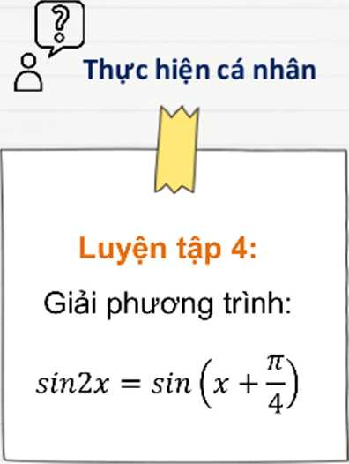
Giải
Ta có: sin 2x = sin (x 4-
2% = X 4- 7 + k2n
4
2x = 7Ĩ - (x + ^ + k2ĩt
X = 7 4- k2n
4
X = Ị + ì<2tĩ
(kez)
4 3
2x — TC — X — 7 4- k2ĩi
4

Slide 27
III. PHƯƠNG TRÌNH cosx = m
HĐ4
a) Đường thẳng d: y = - cắt đò thị hàm số y = cosx, X e [-tt; tt] tại hai giao điểm c_{o}, D_{o} (Hình 34). Tìm hoành độ của hai giao điểm c_{o}, D_{o}.
b) Đường thẳng d: y = I cắt đồ thị hàm số y = cosx, X e [tt; 3tt] tại hai
2
giao điểm c_{1;} Dì (Hình 34). Tìm hoành độ của hai giao điểm c_{n} D_{v}

Slide 28
 |  | .Vi 1
 |  |  | 2 iX/ì |  |  | ÍX T
- | X5® | 0 -I- |  | ĩtị |  | 2n (yj^i\3jci ’
 |  |  |  |  |  | y = COSA
 |  |  |  | 2k
Giải:
a) Với X e [—ir; 711 ta thấy cos X = I tại X = — và X =
Z. »7 »7
Do đó đường thẳng d: y = I cắt đồ thị hàm số y = cosx.x e [-ir;ttJ tại hai giao
La
điểm c_{o}, D_{o} cỏ hoành độ lần lượt là x_{Co} = - J và x_{Dfì} =
b) Với x e [tt; 3tt] ta thấy cos X = I tại X = y và X = y
Do đó đường thẳng d: y = I cắt đồ thị hàm số y = cosx,x e [ĩr;3ir] tại hai giao điểm c_{n} D₁ có hoành độ lần lượt là X_{C1} = y và X_{D1} = y

Slide 29
CÔNG THỨC NGHIỆM
•p—— ' ị Nhận xét: ¹ ĩ ■
I I I
I I
I I
I I I
I
I I
I I
I I »
I I
Có thể giải phương trình cosx = m như sau:
. I
• Ị
I
¹ I
Phương trình cosx = I có
các nghiệm là:
• Với |m| > 1, phương trình vô nghiệm.
• Với |m| < 1, gọi « là số thực thuộc đoạn [0;k1 sao cho cos« = m. Khi đó,
I I
I
I !
; ỊX = " + k2ĩT, (k e Z)
' ■
! ix = - + k2ĩĩ, (k G Z)
I I 3
ta có:
I J””"”””””””"”””""”---””-!
cos X = m <=> cos X = cos a
X = a + k2ĩĩ
<=>
(kez)
X — —a + k2n
iSSOVWTS

Slide 30
Hãy áp dụng công thức nghiệm của phương trình cosx = m đề giải các phương trình sau:
cos X = 1; cos X = —1; cos X = 0
a) Ta cỏ một số trường hợp đặc biệt sau của phương trình
COSX = m:
■ cos X = 1 <=> X = k2ĩĩ, (k 6
■ cosx = —1 <=> X = Tĩ 4- k2ĩĩ, (k 6 Z)
■ cos x = 0<=>x = ^4- kir, (k 6
2

Slide 31
f(x) - g(x) + k2ir
(k e Z)
f(x) - -g(x) + k2n
b) Ta có cos f(x) = cos g(x) <=>
c) Nếu X là góc lượng giác có đơn vị là độ thì ta có thể tìm góc lượng
giác X sao cho cos X - cos a° như sau:
X = a° + l<360°
(k e Z)
cos X = cos a° <=>
X = -a° + k360°

Slide 32
Ví dụ 5 (SGK - tr.36) | . l£____________1
 | Giãi phương trình: | □□□□ □□□□ □□□□ □□□□
X V3 | 72
cosx — —
2
cosx = — —
2
Giải
X = I 4- k2n
(k e Z)
X = —4- k2n
6
\ Tĩ- __ V 3____
a) Do cos 7 = 77 nen cosx =
Ó 2
___71
cos ' <=>
6
X = — + fc27T
4
I I |—\ ẦTT V 2 y* 3?T
b) Do COS“~ = - -T¹ nen cosx = cos^ '42 4
<=>
X = + k2n
4

Slide 33
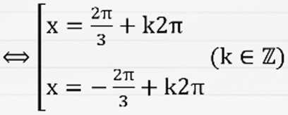
Q Thực hiện cá nhân
NA/I
Giải
X PA________ 1 __________^{2ĩr}
a) Do cosx = — - nên cosx = cos—-
⁷ 2 3
Luyện tập 5:
a) Giải phương trình:
cosx =
b) Tìm góc lượng giác X
sao cho cosx = cos(-87°)
_
b) cosx = cos(-87°) t=> cosx = cos87°
X = 87° + k360°
/
<=>
(k e Z)
X = -87° + k360°

Slide 34
Ví dụ 6 (SGK - tr.37)
Giải phương trình: cos3x = cos
(k e Z)

Slide 35
Thảo luận nhóm 4HS
Giải
• Với h = 1000 km
Ta có: 550 + 450cos^-t = 1000
50
<=> 450 cos 771 = 450 <=> cos771 = 1
50 50
<=> 771 = k2n, (k 6 t > 0)
o V
« t = k2ĩt.^ = 100k (k e z,t > 0)
Vậy phương trình này có các nghiệm là
t= lOOkvới kez,t>o.
Luyện tập 6:
Giải phương trình được
nêu trong bài toán mở
đầu

Slide 36
Với h = 250 km:
Ta có: 550 + 450 cos 1 = 250
50
<=> 450 cos^-t = —300 <=^> coS"—t = — I <=>
50 50 3
t
<=>
t
115 ____ , 115
Vậy phương trình có các nghiệm là t » + look và t - + look với
(k ez,t> 0).

Slide 37
• Với h = 100km:
Ta có: 550 + 450 cos-^-t = 100
50
<=> 450 cos^-t = -450 <=> cos~~t = —1 o kJ o kJ
« t = TT 4 k2ĩĩ (k e z, t > 0)
<=> t = 50 + 100k, (k e z, t > 0)
Vậy phương trình có các nghiệm là t = 50 + 100k với k e z, t > 0.

Slide 38
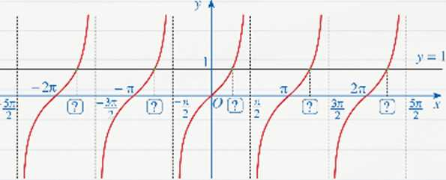
IV. PHƯƠNG TRÌNH tanx = m
Thảo luận cặp đôi
HĐ5 Quan sát các giao điểm của đồ thị hàm số y = tanx và đường thẳng y = 1.
a) Từ hoành độ giao điểm của đồ thị hàm số y - tanx và đường thẳng y = 1 trên khoảng (- 2), hãy xác định tất cà các
2 2
hoành độ giao điểm của hai đồ thị đó.
b) Có nhận xét gì về nghiệm của phương trình tanx = 1?

Slide 39
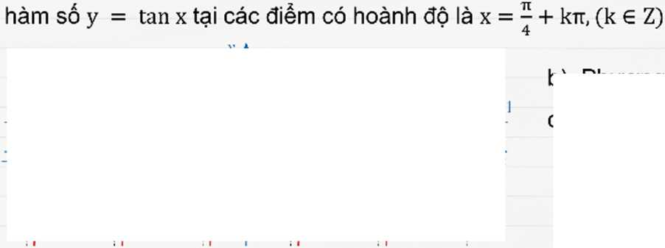
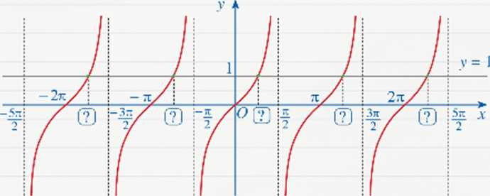
Giải
a) Với X G
(-2’3 ^{tathấ}y
tanx = 1 tại X = 7.
• 4
Do đó đường thẳng y = 1 cắt đồ thị hàm số y = tan X trên khoảng (-7;^) tại điểm có hoành độ là 7.
Do hàm số y = tan X tuần hoàn với chu kì là TT nên đường thẳng y = 1 cắt đồ thị
b) Phương trình tanx = l có các nghiệm là:
X = ^ + kn, (k e Z).

Slide 40
CÔNG THỨC NGHIỆM
Ta có thế giải phương trình tanx = m như sau:
Gọi a là số thực thuộc khoảng (“2'2) ^{sao c}^° ^{tan a = m}-
Khi đó với mọi m E 1R, ta có:
tan X = m <=> tan X = tan a <=> X = a + kĩT (k G Z).

Slide 41
Giải phương trình:
□□□□ □□□□ □□□□ □□□□
Ví dụ 7 (SGK - tr.37)
a) tanx = -7=
b) tanx = -1
Giải

Slide 42
ffl....._
Q Thực hiện cá nhân
w
Luyện tập 7:
a) Giải phương trình:
tanx = 0
b) Tìm góc lượng giác X sao
cho tanx = tan 67°
__

Slide 43
Giải
a) Điều kiện X - + kĩĩ, k 6 7L
ù
tanx = 0 <=> X = ÌỈTĨ, k G z.
b) tan X = tan 67° <=> X = 67° + kl 80° ,
(k 6 Z).
Vậy các góc lượng giác X cần tìm là
x = 67° + kl80°, (k€2).

Slide 44
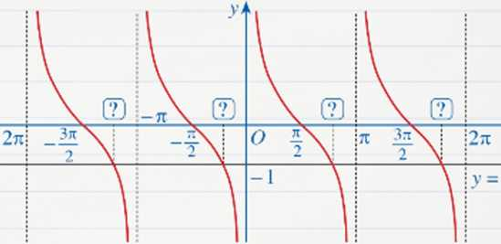
V. PHƯƠNG TRÌNH cotx = m
Quan sát các giao điểm của đồ thị hàm số y = cotx và đường
HĐ6
a) Từ hoành độ giao điềm của đồ thị hàm số y = cotx và đường thẳng y = -1 trên khoảng (0; 7ĩ), hãy xác định tất cả các hoành độ giao điểm của hai đồ thị đó.
b) Có nhận xét gì về nghiệm của phương trình cotx = -1?

Slide 45
Giải
a) Với X e (0; tt), ta thấy cotx = -1 tại X = Ỵ
Do đó đường thẳng y = -1 cắt đồ thị hàm số y = cot X trên khoảng (0; Tỉ) tại điểm có
hoành độ là V-
4
Do hàm số y = cotx tuần hoàn với chu kì là TT nên đường thẳng y = -1 cắt đồ thị
hàm số y = cotx tại các điềm có hoành độ là X = J + kĩT, (k 6 Z).

Slide 46
CÔNG THỨC NGHIỆM
Ta có thể giải phương trình cotx = m như sau:
Gọi a là số thực thuộc khoảng (0; ít) sao cho cota = m.
Khi đó với mọi m e IR, ta có:
cotx = m <=> cotx - cota <=> X — a + kĩT (k G Z)
Chú ý: Nếu X là góc lượng giác có đơn vị đo là độ thì ta có thể tìm góc lượng giác X sao cho:
cotx = cota° <=> X = a° + k!80°, (k e Z)

Slide 47
Ví dụ 8 (SGK - tr.38)
Giải phương trình: cot2x = -V3
Giải
Do cot-r — —V3 nên cot2x — — V3 <=> cot2x = cot-1-
6 6 <=> 2% = + kn « X = 77 + fc^ (fceZ)
6 12 2 ^{k 7}
ra. f3

Slide 48
®....._
Q Thực hiện cá nhân
Luyện tập 8:
a) Giải phương trình:
cotx = 1
b) Tim góc lượng giác X sao
cho cotx = tan(-83°)

Slide 49
Giải
a) Do cotx = 1 nên:
b) cotx = cot(-83°)
<=> X = -83" + kl80°, (k e Z)

Slide 50
VI. GIẢI PHƯƠNG TRÌNH LƯỢNG GIÁC cơ BẢN BẰNG MÁY TÍNH CẦM TAY
Ví dụ 9 (SGK - tr.38)
Sử dụng MTCT để giải mỗi phương trình sau với kết quả là radian (làm tròn kết quả đến hàng phần nghìn):
a) sinx = 0,6
b) cosx = - c) tanx = V3
■ Chuyển máy tính sang chế độ "radian"
■ Để giải được phương trình cotx = a(a^0) bằng
MTCT thì phải đưa về phương trình tan X = P
Hướng dẫn:

Slide 51
! Luyện tập 9: !
I I
; Sử dụng MTCT để giải mỗi ;
; phương trình sau với kêt :
I I
! quả là radian (làm tròn kết
¹ , X '
; quả đên hàng phân nghìn): ;
I
! a) sinx = 0,2;
I
Ị 1
; b) cosx =-ệ
I 5
I
! c) tanx = V2
I I I
I I
I I
I
I I
I I
I

Slide 52
Giải
Chuyển máy tính sang chế độ “radian”, a) Bấm liên tiếp
SHIFT
Sin
—
0
_
2
Ta được kết quả gần đúng là 0,201.
Vậy phương trình sinx = 0,2 có các nghiệm là:
X « 0,201 + k2ir, k G 7L và
X » TT — 0,201 + k27T,k e 1L.

Slide 53
b) Bấm liên tiếp: ------ --- — — —
SHIFT cos - 1 4- 5
_______-_________J ________V _____V_____J X.____
Ta được kết quả gần đúng là 1,772.
□□□□ □□□□ □□□□ □□□□
1
Vậy phương trình cosx = - - có các nghiệm là: X ~ ±1,772 + k2iĩ, k G z.
c) Bấm liên tiếp: -------- ---- ——, —_
SHIFT tan un 2
Ta được kết quả gần đúng là 0,955.
Vậy phương trình tanx = V2 có các nghiệm là: X » 0,955 + kn,ke z.

Slide 54
Ví dụ 10 (SGK-tr.39)
mô tả trong hệ trục tọa độ với đơn vị trục là mét như ở Hình 37. Một sàn
lan chở khối hàng hóa được xếp thành hình hộp chữ nhật với độ cao 3
m so với mực nước sông sao cho sà lan có thể đi qua được gầm cầu.
Chứng minh rằng chiều rộng của khối hàng hóa đó phải nhở hơn 12,5m.
Hĩnh 37

Slide 55
Giải
Với mỗi điểm M nằm trên mặt cầu, khoảng cách từ điểm M đến mặt
nước tương ứng với giá trị tung độ y của điểm M.
Xét phương trình: 4,2. cos^ = 3 <=> cos£ = |. Do X e [—4tĩ;4-7ĩ] nên
Từ phương trình cos| = I với I e I], ta có: I « ±0,775 suy ra
< 0,78 |x| < 6,24.
03 I
Sà lan có thể đi qua được gầm cầu nên chiều rộng của khối hàng hóa là: 2|x| < 12,48 < 12,5 (m)

Slide 56
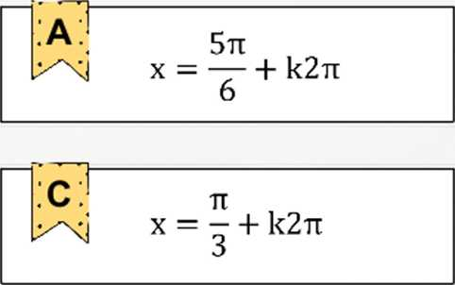
BÀI TẬP TRẮC NGHIỆM
c —— ~ ~
Câu 1: Phương trình sin X = - có nghiệm thỏa mãn 2
TT Tĩ I >
-T < X < 77 là:
X..
2 2
 | B Z\ | 71 ^{x} 6
 | :d: | TT
 |  | X = —
 |  | 3

Slide 57
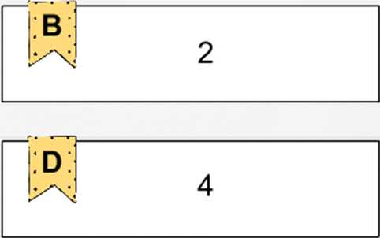
BÀI TẬP TRẮC NGHIỆM
r ~ ~ -> _{Ệ} V3 . ì
Câu 2: Sô nghiệm của phương trình sin 2x = -y trong 2
khoảng (0; 3ĩĩ) là
V__—__/
 | ,:aT- | 1
 | :c:! | XX
 | XX] | 6

Slide 58
BÀI TẬP TRẮC NGHIỆM
Câu 3: Số nghiệm của phương trình V2 cos (x + ^) = 1
với 0 < X < 2ĩt là
\_________________________________________________________/

Slide 59
I BÀI TẬP TRẮC NGHIỆM
Câu 4: Nghiệm của phương trình tan(2x -15°) = 1,
với -90° < X < 90° là
\____________________________________________________)

Slide 60
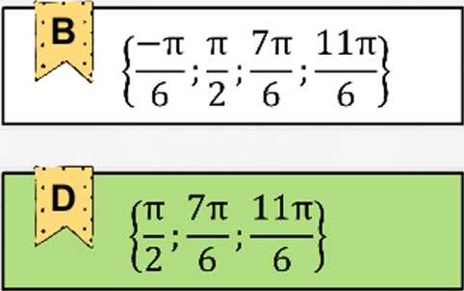
BÀI TẬP TRẮC NGHIỆM
c------------------------------------
Câu 5: Trong nửa khoảng [0; 211), phương trình
cos 2x + sin X = 0 có tập nghiệm là
\_________________________________________________________/
 | ,:aT“ XX] | fit ĨT 5-lfl (6;2;6“j
 | •on | TT 5tc 7tc | •

Slide 61
LUYỆN TẬP
Bài 1 (SGK -tr40) Giải phương trình:
a)sin(2x-£) = -y; b)sin(
zr\ _ 1.
47 ” 2’
X___(x , 7T\ _ ì/3
c) cos(f +
d) 2cos3x + 5 = 3;
g) cot X - 3 = 73(1 - cot x).
e) 3tan X = -73;

Slide 62
Giải
36

Slide 63
Giải

Slide 64
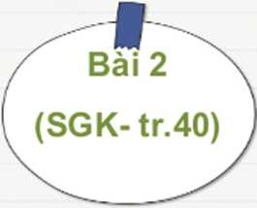
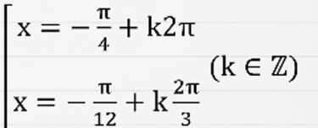
Giải phương trình:
a) sin^2x + “■) ⁼ sinx;
c) cos²2x = cos²(x + 7).
6
b) sin 2x = cos 3x;
2x + 7 = X 4- k2ĩĩ
4 <=>
2x + 7 = -X + 1<2k
4
a) sin ỰX + 4 j = sin X <=>

Slide 66
Bài 3 (SGK - tr.4O)
Dùng đồ thị hàm số y = sinx, y = cosx để xác định số
nghiệm của phương trình:
a) 3sinx + 2 = 0 trên khoảng
(—⁵⁷⁷ ỉĩỴ
\ 2’2/
b) cosx = 0 trên đoạn Ị- y; y

Slide 67
Giải
a) Ta có: 3 sin X 4- 2 = 0 <=> sin X = — 7
⁷ 3
Đường thẳng y = -| và đồ thị hám số y = sinx trên khoảng (-yjy) được
3 \ 2 2 /
Từ đồ thị, ta thấy đường thẳng y = -1 cắt đồ thị y =■ sin X trên khoảng tại 5 điểm A, B, c, D, E
Vậy phương trình 3 sin X + 2 = 0 có 5 nghiệm trên khoảng (“ y-; y-

Slide 68
Giải
b) Đường thẳng y = 0 (trục Ox) và đồ thị hàm số y = cosx trên đoạn [-ySyl
Từ đồ thị, ta thấy đường thẳng y = 0 cắt đồ thị hàm số y = cosx trên đoạn
5tĩ
T'T
tại 6 điểm M, N, p, Q, I, K
Vậy phương trình cosx =
0 có 6 nghiệm trên đoạn - 77; 77]
2 2 J

Slide 69
VÃN DUNG
Bài 4 (SGK - tr.41) số giờ có ánh sáng mặt trời cùa một thành phố A ờ vĩ độ 40° Bắc trong ngày thứ t của một năm không nhuận được cho bởi hàm số:
d(t) = 3sin (t - 80)] + 12 với t e 7L và 0 < t < 365.
a) Thảnh phố A có đúng 12 giờ có ánh sáng mặt trời vào ngày nào trong nám?
b) Vào ngày nào trong nãm thì thành phố A có đúng 9 giò' có ánh sáng mặt trời?
c) Vào ngày nào trong năm thì thành phố A có đúng 15 giờ có ánh sáng mặt trời?

Slide 70
Giải

Slide 71
b) Để thành phố A có đúng 9 giờ có ánh sáng mặt trời thì:
3 sin (t - 80)) + 12 = 9 sin (t - 80)) = -1
(t - 80) = - 7 + k2ĩT, (k e Z) t = -11 + 364k, (k e Z)
182 2
DotGZvàO<t< 365 nên ta có : k e s (k E z
(0 < -11 + 364k < 365
Với k = 1 thít = -11 + 364.1 = 353.
Vậy thành phố A có đúng 9 giờ cỏ ánh sáng mặt trời vào ngày thứ 353 trong năm.

Slide 72
c) Để thành phố A có đúng 15 giờ có ánh sáng mặt trời thì:
^{3 sin} (w^{(t} - ⁸⁰⁾) + ¹² = ^{15 sin} (w^{(t} - ⁸°)) = ¹
Vậy thành phố A có đúng 15 giờ có ánh sáng mặt trời vào ngày thứ
171 trong năm.

Slide 73
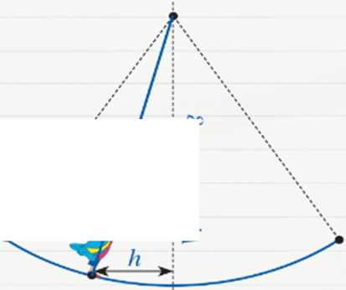
Bài 5 (SGK -tr40). Hội Lim (tỉnh Bắc Ninh) được tổ chức vào mùa xuân thường có trò chơi đánh đu. Khi người chơi đu nhún đều, cây đu sẽ đưa người chơi đu dao động quanh vị trí cân bằng (Hình 38).
Nghiên cứu trò chơi này, người ta thấy khoảng cách h (m) từ vị trí người chơi đu đến vị trí cân bằng được biểu diễn qua thời gian t (s) (với t > 0) bởi hệ thức h = |d| vời d = 3cos [|(2ủ - l)]trong đó ta quy ước d > 0 khi vị trí cân bằng ở phía sau lưng người chơi đu và d < 0 trong trường hợp ngược lại. Vào thời gian t nào thì khoảng cách h là 3 m; 0 m?
Vị trí cân bằng
Hình 38

Slide 74
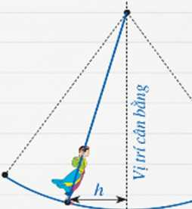
Giải
Để khoảng cách h(m) từ vị trí người chơi đu đến vị trí cân bằng là 3 m thì:
3cosg(2t-l)] = 3
<=>
3cosg(2t-l)] = -3
2(2t- 1) = k2n
3
= 3 <=>
I (2t — 1) = ĨT + k2ĩĩ
2t = 6k + 1
<=>
2t = 6k + 4
t = 3k + ^
<=>
² (k e
t= 3k + 2
Do t > 0,/c e TL nên k G {0; 1; 2; ...}
t e
17 13
__ ■ _ • ___
2'2' 2
Khi đó
te {2; 5; 8;...}
Vậy t e Ị|; 2;|; 5;y; 8;...} (giây) thì khoảng cách h là 3 m. '

Slide 75
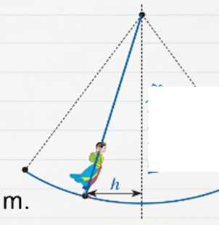
Để khoảng cách h(m) từ vị trí người chơi đu đến vị trí cân bằng là
0 m thì:
3 cos (2t - 1) I = 0 <=> 3 cos (2t — l)j = 0 <=> I (2t — 1) = I + kĩĩ
<=>2t—l=| + 3k<=>t = | + -;k
2 4 2
Do t > 0, k e 7L nên k e {0; 1; 2; ...} ^{khiđóte}{|; V V-}
Vậy te •••] (giây) thì khoảng cách h là 0
Vị trí cân bằng
Hình 38

Slide 76
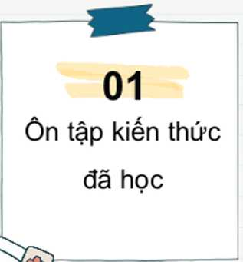
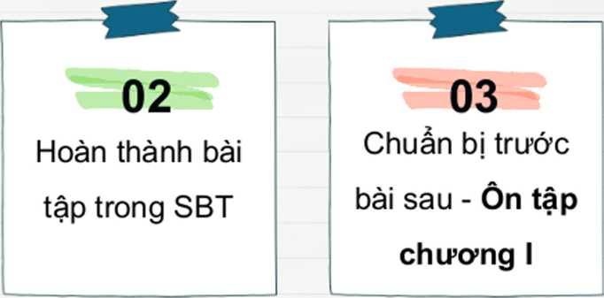
o_{v}
HƯỚNG DẪN VỀ NHÀ

Slide 77
CẢM ƠN CÁC EM ĐÃ
THAM GIA TIÉT HỌC HÔM NAY!
/
OAT
Ml. _{w}

